Slide 1
VẬN HÀNH MÁY MÓC XÂY DỰNG DẠNG XE (MÁY DÙNG ĐỂ SAN LẤP/ VẬN CHUYỂN/ CHẤT HÀNG VÀ XÚC ĐÀO) TÀI LIỆU BỔ TRỢ ĐÀO TẠO KỸ NĂNG TÀI LIỆU TRÌNH CHIẾU DÙNG CHO ĐÀO TẠO

Slide 2
CHƯƠNG 1 KIẾN THỨC CƠ BẢN VỀ MÁY MÓC XÂY DỰNG DẠNG XE

Slide 3
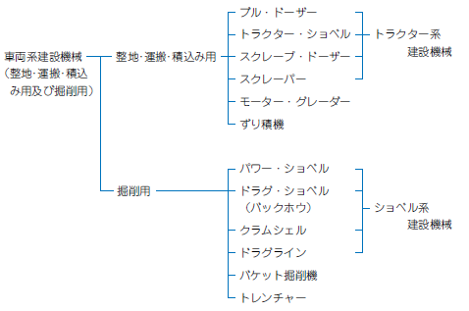
Chủng loại, hình dạng máy móc xây dựng dạng xe (Máy dùng trong san lấp, vận chuyển, chất hàng và xúc đào) (Đính kèm bảng số 7 Pháp Lệnh thực thi Luật an toàn vệ sinh lao động)
Phân loại máy móc xây dựng dạng xe
Máy ủi
Máy móc xây dựng dạng máy kéo
Máy kéo gầu đào
Máy móc xây dựng dạng xe
Máy dùng để san đất/vận chuyển/ chất hàng
Máy móc xây dựng dạng xe
Máy dùng để san lấp/ vận chuyển/ chất hàng
Máy san gạt
Máy dùng để san lấp/ vận chuyển/ chất hàng và xúc đào
Máy cạp đất
Máy kéo chạy bằng mô tơ
Máy gom đất
máy xúc(shoberu), đào
Máy đào gầu thuận
máy xúc(shoberu) gầu ngược (gầu úp)
Máy móc xây dựng dạng máy đào
máy xúc(shoberu) gầu ngoạm
Máy đào gầu quãng
Máy đào gầu xúc
Máy đào rãnh
Giáo trình trang 2/Giáo trình bổ trợ trang 5

Slide 4
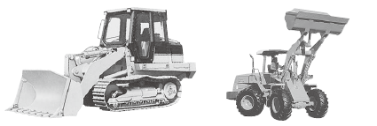
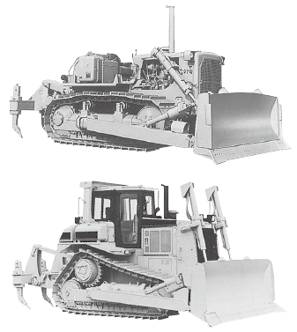
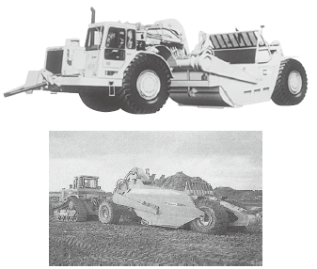
Máy móc dùng trong san lấp, vận chuyển, chất hàng
Ví dụ về máy kéo gầu đào
Ví dụ về máy ủi
Ví dụ về máy cạp đất
Giáo trình trang 2/Giáo trình bổ trợ trang 5

Slide 5
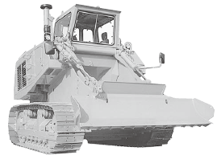
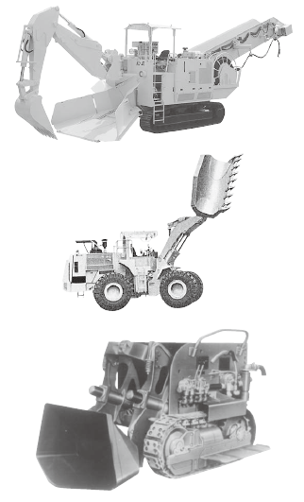
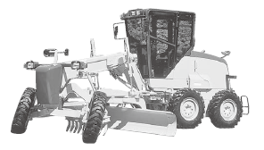
Máy móc dùng trong san lấp, vận chuyển, chất hàng
Ví dụ về máy san gạt
Ví dụ về máy kéo chạy bằng mô tơ
Ví dụ máy xe gom đất
Giáo trình trang 5/Giáo trình bổ trợ trang 6

Slide 6
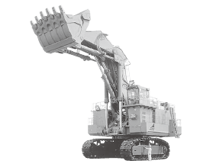
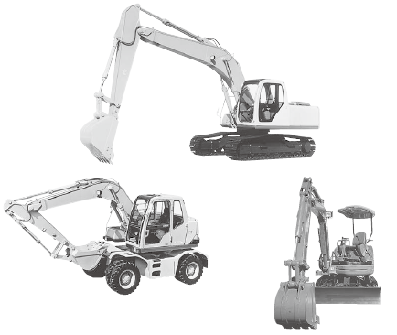
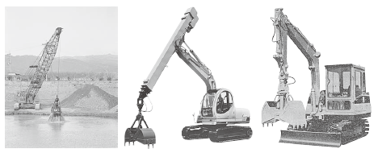
Máy móc dùng để xúc đào
Ví dụ về máy xúc(shoberu) cơ giới
Ví dụ máy xúc(shoberu) đào gầu ngược
Ví dụ về máy gắp xây dựng
Giáo trình trang 7/Giáo trình bổ trợ trang 8

Slide 7
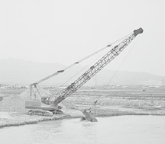
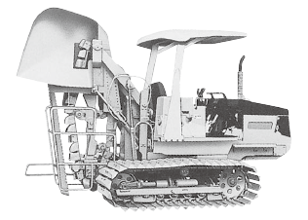
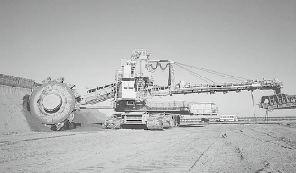
Máy móc dùng để xúc đào
Ví dụ về xe cẩu
Ví dụ về máy đào rãnh
Ví dụ về máygầu xúc
Giáo trình trang 9/Giáo trình bổ trợ trang 9

Slide 8
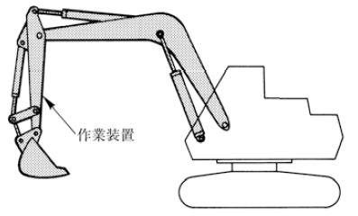
Từ vựng về máy móc xây dựng dạng xe 1…Thiết bị thao tác
Thiết bị thao tác
Giáo trình trang 10/Giáo trình bổ trợ trang 10

Slide 9
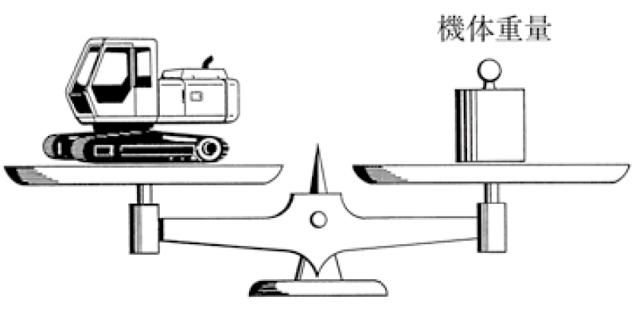
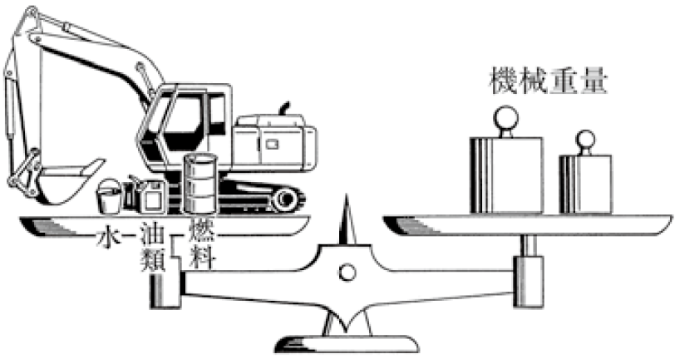
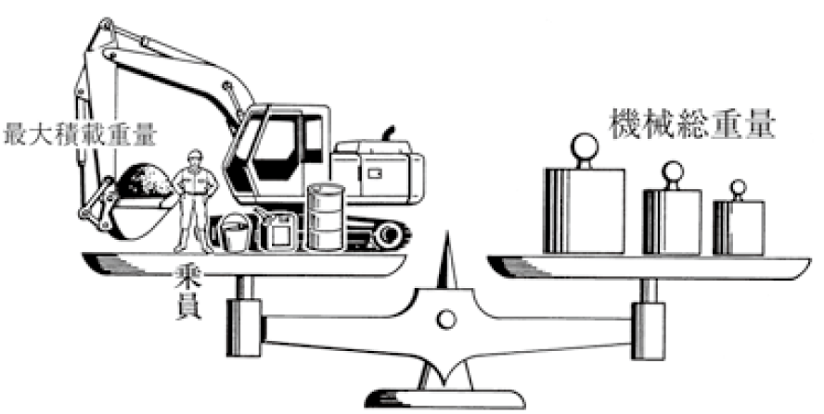
Từ vựng về máy móc xây dựng dạng xe 2…Trọng lượng thô thân máy 車両系建設機械に関する用語 3…Trọng lượng thô của máy 車両系建設機械に関する用語 4…Tổng trọng lượng máy
Trọng lượng thô thân máy
Trọng lượng thô thân máy
Trọng lượng thô của máy
Tổng trọng lượng máy
Tải trọng tối đa
Nước
Dầu
Nhiên liệu
Người lên xe
Nước
Dầu
Nhiên liệu
Trọng lượng thô của máy
Tổng trọng lượng máy
Giáo trình trang 11/Giáo trình bổ trợ trang 10

Slide 10
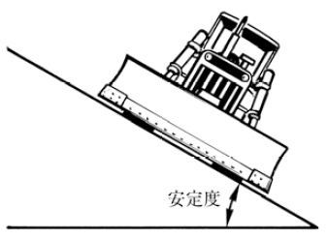
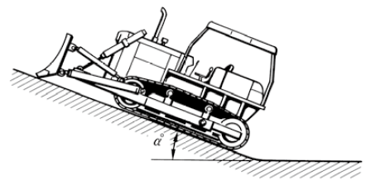
Từ vựng về máy móc xây dựng dạng xe 5…Độ ổn định 6…Khả năng leo dốc
Độ ổn định
Khả năng leo dốc
Độ ổn định
登坂能力
安定度
Giáo trình trang 12/Giáo trình bổ trợ trang 11

Slide 11
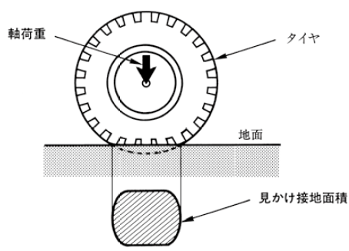
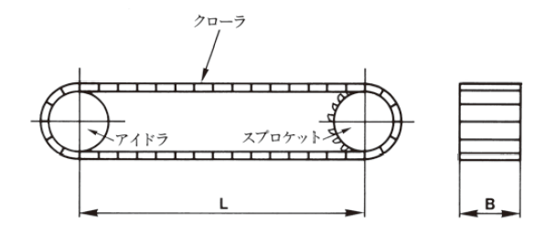
Từ vựng về máy móc xây dựng dạng xe 7…Áp suất tiếp đất trung bình
① Loại bánh xích
② Loại bánh lốp
$$平均接地圧=\frac{Ｗ×9.8}{Ｓ}=\frac{Ｗ×9.8}{2Ｂ×Ｌ}（kPa）$$
$$平均接地圧=\frac{軸荷重×9.8}{見かけ接地面積}（kPa）$$
$$Áp suất tiếp xúc mặt đất trung bình=\frac{ｗ×9.8}{S}=\frac{ｗ×9.8}{2B×L}（kPa）$$
$$Áp suất tiếp xúc mặt đất trung bình=\frac{Tải trọng trục xe×9.8}{Diện tích tiếp xúc với mặt đất}（kPa）$$
W: Tổng khối lượng xe (t)
S: Tổng diện tích tiếp xúc với mặt đất＝2B x L (㎡)
L: Khoảng cách trung tâm (m) giữa tâm đĩa xích bị động (bánh bị động) và đĩa xích răng cưa (bánh chủ động) ở trạng thái tổng trọng lượng
B: Độ rộng dây xích (m)
Ｗ：機械総質量（ｔ）
Ｓ：総接地面積＝2Ｂ×Ｌ（㎡）
Ｌ：総質量状態でのアイドラ（遊動輪）とスプロケット（起動輪）の中心距離（ｍ）
Ｂ：クローラの幅（ｍ）
Tải trọng trục xe
Bánh xe
Dây xích
Đĩa xích bị động
Đĩa xích răng cưa
Mặt đất
Diện tích tiếp xúc của bánh xe với mặt đất
Giáo trình trang 13/Giáo trình bổ trợ trang 11

Slide 12
CHƯƠNG 2 ĐỘNG CƠ VÀ THIẾT BỊ THỦY LỰC CỦA MÁY MÓC XÂY DỰNG DẠNG XE

Slide 13
ĐỘNG CƠ
So sánh Động cơ Diesel và Động cơ Xăng
 | Động cơ Diesel | Động cơ xăng
Loại nhiên liệu | Dầu Diesel ( Keiyu) | Xăng
Cách thức đánh lửa | Tự bốc cháy bằng cách nén khí | Nhờ tia lửa điện
Công suất máy tương ứng mã lực | Nặng | Nhẹ
Giá trị tương ứng mã lực | Đắt | Rẻ
Hiệu suất nhiệt | Tốt ( 30〜40%) | Kém ( 22〜28%)
Chi phí vận hành | Rẻ | Đắt
Độ nguy hiểm khi cháy nổ | Ít | Nhiều
Mục
Loại
Loại nhiên liệu
Cách thức đánh lửa
Khối lượng máy tương ứng mã lực
Loại
Giá trị tương ứng mã lực
Hiệu suất nhiệt
Chi phí vận hành
Độ nguy hiểm khi cháy nổ
Giáo trình trang 16/Giáo trình bổ trợ trang 12

Slide 14
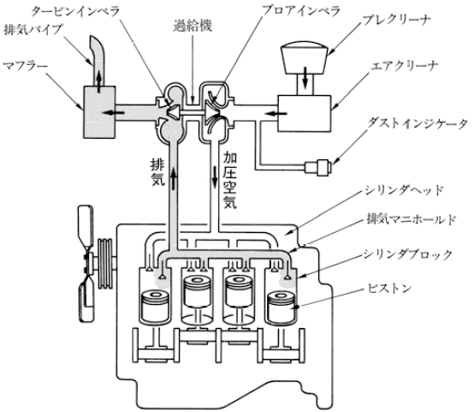
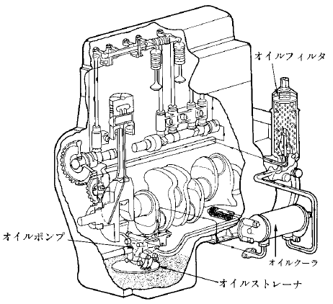
Cấu tạo Động cơ diesel
Tua bin cánh quạt
Bơm quạt gió
Ống xả khí
Bơm tăng áp
Bộ lọc thô
Ống bô
Bộ lọc tinh
Lõi lọc dầu
Đèn thông báo tình trạng
tắc nghẽn do bụi trên
bộ lọc không khí
Khí
thải
Khí nén
Đầu xi lanh
Ống góp xả khí
Thân xi lanh
Pít tông
Bơm dầu
Két làm mát dầu
Lưới lọc dầu
Ví dụ về thiết bị nạp - xả khí
Ví dụ về hệ thống thiết bị bôi trơn
Giáo trình trang 18/Giáo trình bổ trợ trang 12

Slide 15
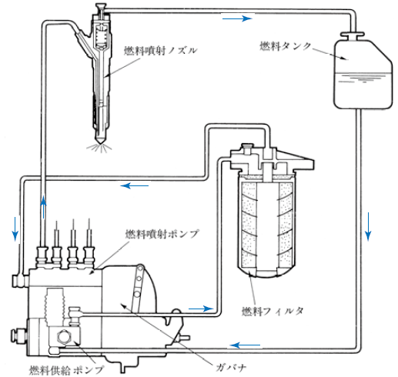
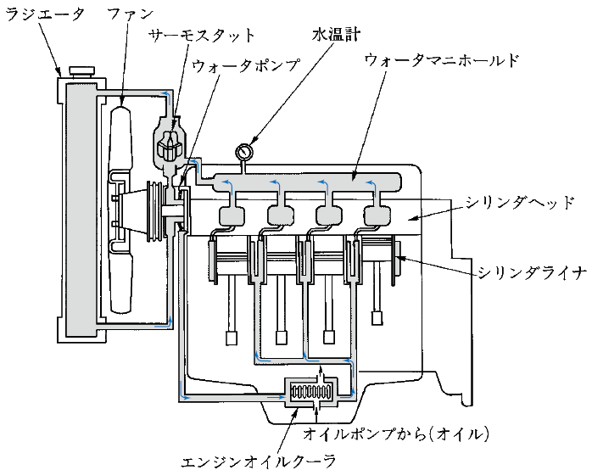
Cấu tạo Động cơ diesel
Két nước
Quạt
Đồng hồ đo nhiệt độ nước
Vòi phun nhiên liệu
Bình nhiên liệu
Van điều tiết nhiệt
Bơm nước
Ống góp các kênh nước
Đầu xi lanh
Bơm phun nhiên liệu
Miếng lót xi lanh
Tấm lọc nhiên liệu
Từ bơm dầu (dầu)
Bơm cấp nhiên liệu
Van điều chỉnh
Bộ làm mát dầu
Ví dụ về hệ thống thiết bị nhiên liệu
Ví dụ về động cơ làm mát bằng nước
Giáo trình trang 19/Giáo trình bổ trợ trang 13

Slide 16
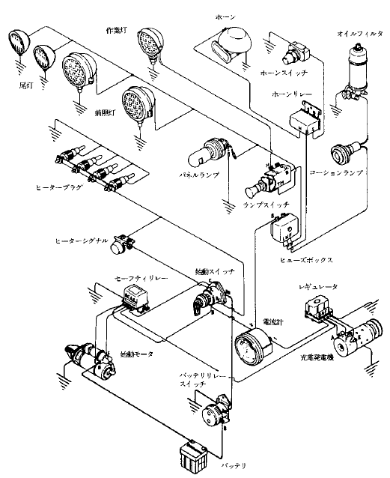
Cấu tạo Động cơ diesel
Đèn khi hoạt động
Còi
Tấm lọc dầu
Đèn đuôi xe
Công tắc còi
Rơ le còi
Đèn trước
Bảng đèn
Đèn cảnh báo
Phích cắm lò sưởi
Công tắc đèn
Đèn báo nhiệt
Công tắc khởi động
Hộp cầu chì
Rơ le an toàn
Bộ điều kiển
Máy đo vô tuyến
Mô tơ khởi động
Công tắc rơ le ắc quy
Máy sạc điện
Ắc quy
Ví dụ về đường đi của điện
Giáo trình trang 20/Giáo trình bổ trợ trang 13

Slide 17
Nhiên liệu・Dầu máy
Dầu máy có các chức năng như dưới đây.
① Chức năng bôi trơn
② Chức năng làm mát
③ Chức năng khép kín
④ Chức năng vệ sinh
⑤ Chức năng chống gỉ sét
Tuy dầu có nhiều tên gọi nhưng cần dùng dầu tiêu chuẩn được quy định trong sách Hướng dẫn sử dụng máy móc xây dựng.
Giáo trình trang 22/Giáo trình bổ trợ trang 13

Slide 18
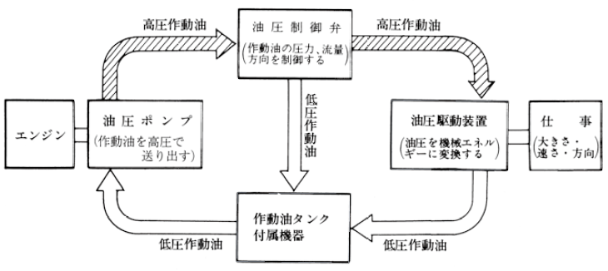
Thiết bị thủy lực
Dầu áp lực cao
Dầu áp lực cao
Van tiết chế thủy lực
(Điều tiết áp lực, lưu lượng, phương hướng của dầu)
Dầu áp lực thấp
Động cơ
Bơm thủy lực
(Dầu được đẩy đi ở áp lực lớn)
Thiết bị dẫn động dầu áp lực cao
(Áp lực dầu biến đổi thành năng lượng máy)
Công việc
(Độ lớn, độ nhanh, phương hướng)
Thùng chứa dầu máy
Phụ kiện
Dầu áp lực thấp
Dầu áp lực thấp
Giáo trình trang 24/Giáo trình bổ trợ trang 14

Slide 19
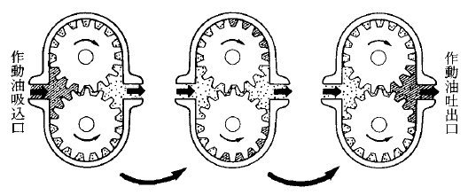
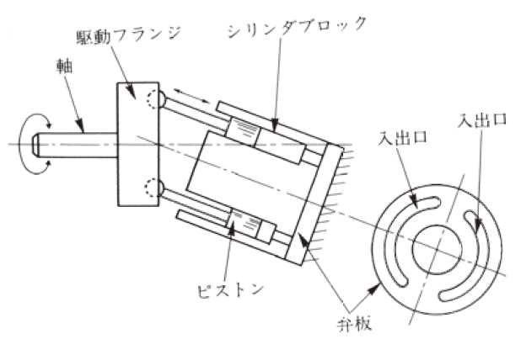
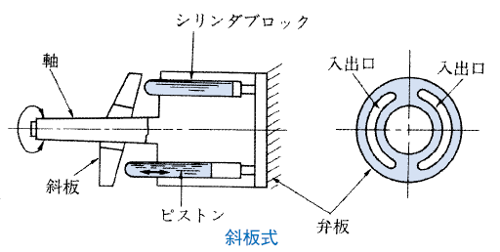
Bơm thủy lực ①Bơm bánh răng ②Pít tông bơm Trục nghiêng, đĩa nghiêng
Cửa xả
dầu
Cửa hút dầu
Khái quát nguyên lý hoạt động của bơm bánh răng
Khóa xi lanh
Mặt bích dẫn động
Khóa xi lanh
Trục
Cửa ra, vào
Cửa ra, vào
Cửa ra, vào
Cửa ra, vào
Trục
Đĩa nghiêng
Pít tông
Pít tông
Đĩa van
Đĩa van
Loại trục nghiêng Loại đĩa nghiêng
Giáo trình trang 25/Giáo trình bổ trợ trang 14

Slide 20
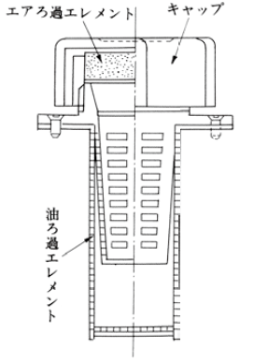
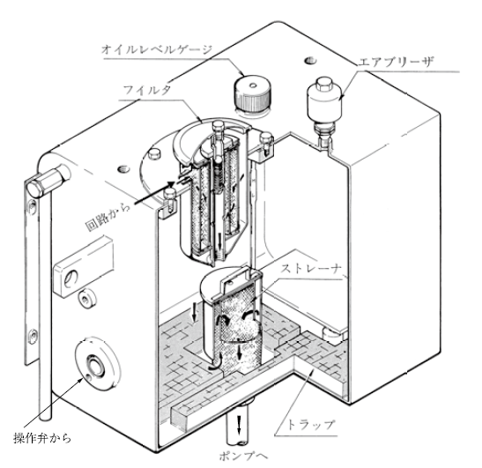
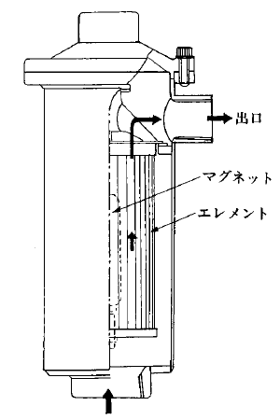
Thùng chứa dầu máy
Bộ lọc không khí hỗn hợp
Thùng chứa dầu máy
Két nước
Bộ lọc không khí
Nắp
Thước đo mức dầu
Bộ lọc không khí
Bộ lọc
Bộ lọc dầu
Cổng vào
Lõi lọc dùng trong đường ống
Lưới lọc
Cửa xả
Nam châm
Bộ lọc dầu
Van thao tác
Tấm lót
Hướng bơm
Giáo trình trang 31/Giáo trình bổ trợ trang 14

Slide 21
CHƯƠNG 3 CẤU TẠO CÁC TRANG THIẾT BỊ LIÊN QUAN TỚI CHẠY MÁY MÓC DẠNG XE

Slide 22
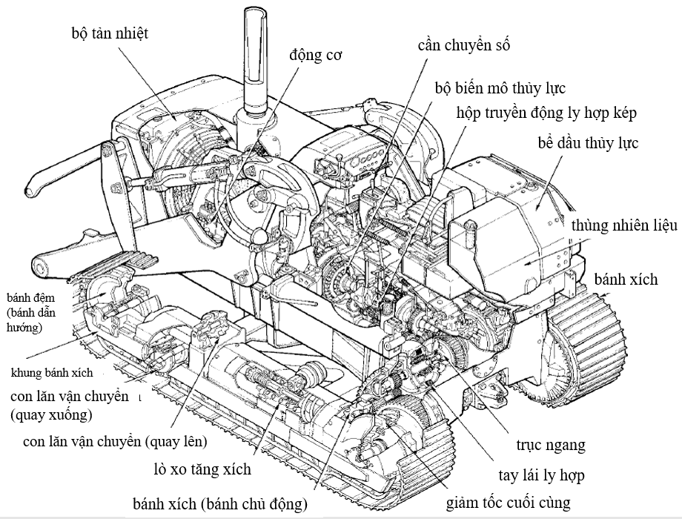
Máy kéo bánh xích
Ví dụ cấu tạo máy kéo dạng bánh xích
Giáo trình trang 35/Giáo trình bổ trợ trang 15

Slide 23
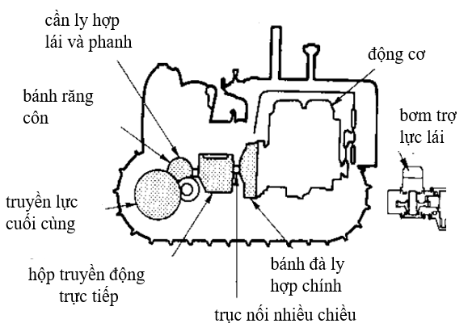
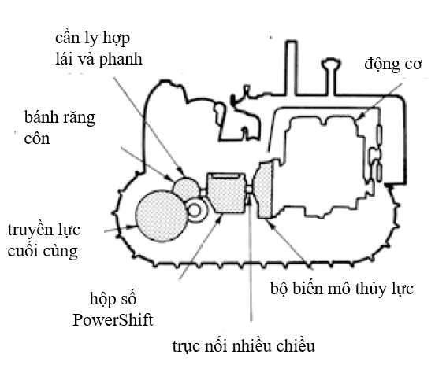
Máy kéo bánh xích
Ví dụ cấu tạo bộ truyền tải động lực kiểu truyền động trực tiếp
Ví dụ cấu tạo bộ truyền tải động lực kiểu có hộp số tự động
Giáo trình trang 35/Giáo trình bổ trợ trang 15

Slide 24
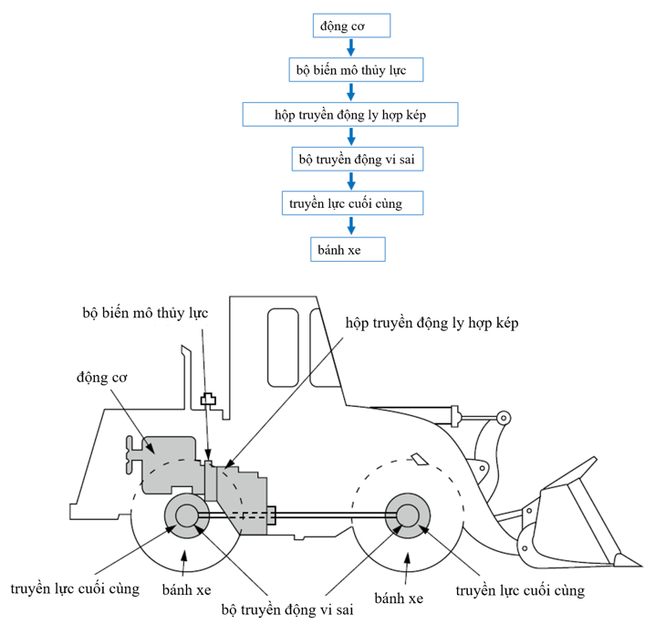
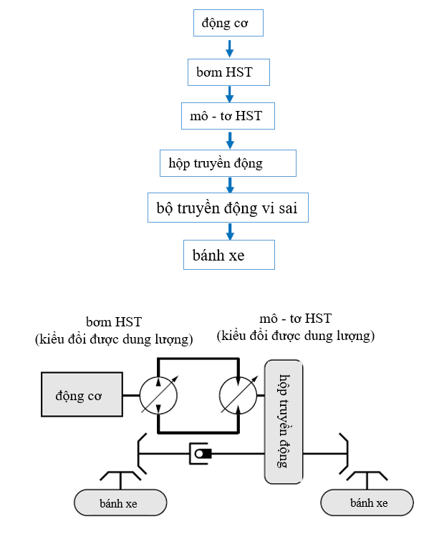
Máy kéo bánh hơi
Ví dụ truyền tải động lực kiểu biến mô thủy lực
Ví dụ truyền tải động lực kiểu HST（Hydro-Static-Transmission）
Giáo trình trang 47/Giáo trình bổ trợ trang 16

Slide 25
Máy kéo bánh hơi Lốp xe
Áp suất lốp xe
Khi áp suất quá thấp
Khi áp suất quá cao
Lốp bị quá nhiệt do xẹp, võng xuống dẫn đến bị rách.
Hai bên mép ngoài tiếp xúc với mặt đường sẽ nhanh bị mòn
Đi trên mặt đường cứng thì lực cản trở lên lớn hơn, lực kéo giảm
Lốp căng quá sẽ nhanh bị mòn ở phần giữa lốp tiếp xúc với mặt đường
Đi trên mặt đường mềm sẽ dễ bị lún sâu, lực kéo sẽ giảm
Dù tiếp xúc những viên đá nhỏ có góc cạnh cũng rất dễ bị xước
Giáo trình trang 53/Giáo trình bổ trợ trang 17

Slide 26
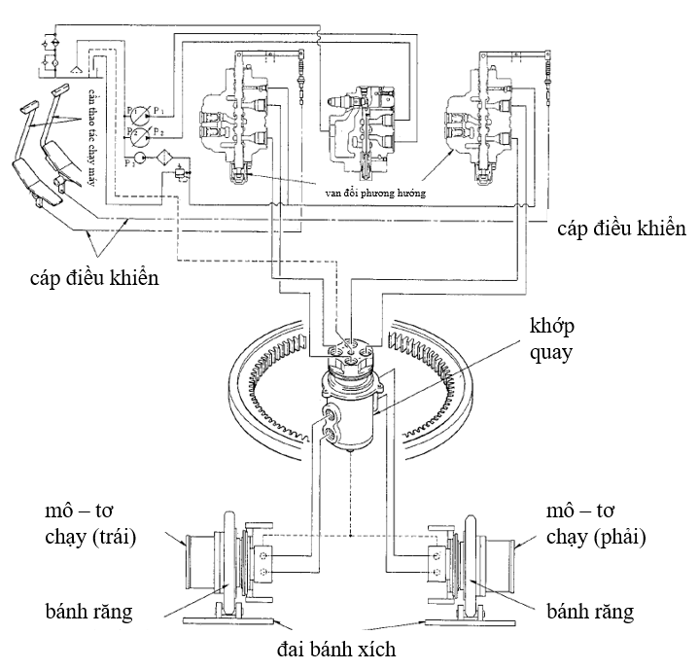
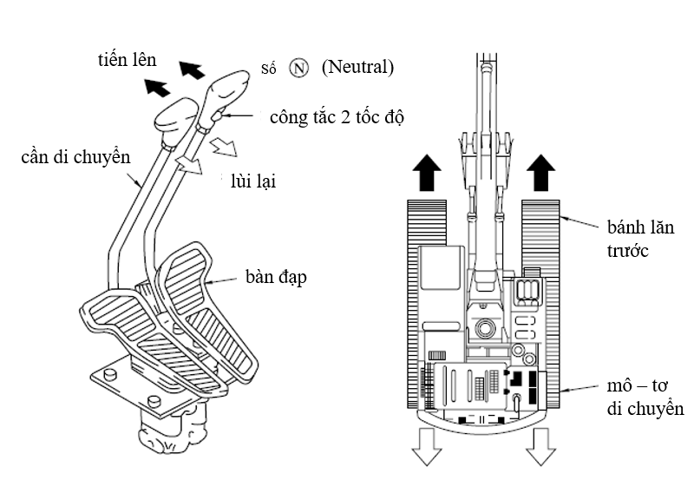
Máy móc xây dựng nhóm máy xúc(shoberu) thủy lực (kiểu bánh xích)
Ví dụ thiết bị thao tác di chuyển kiểu bánh xích
Ví dụ sơ đồ thủy lực máy móc xây dựng nhóm máy xúc (shoberu) thủy lực
Giáo trình trang 57/Giáo trình bổ trợ trang 18

Slide 27
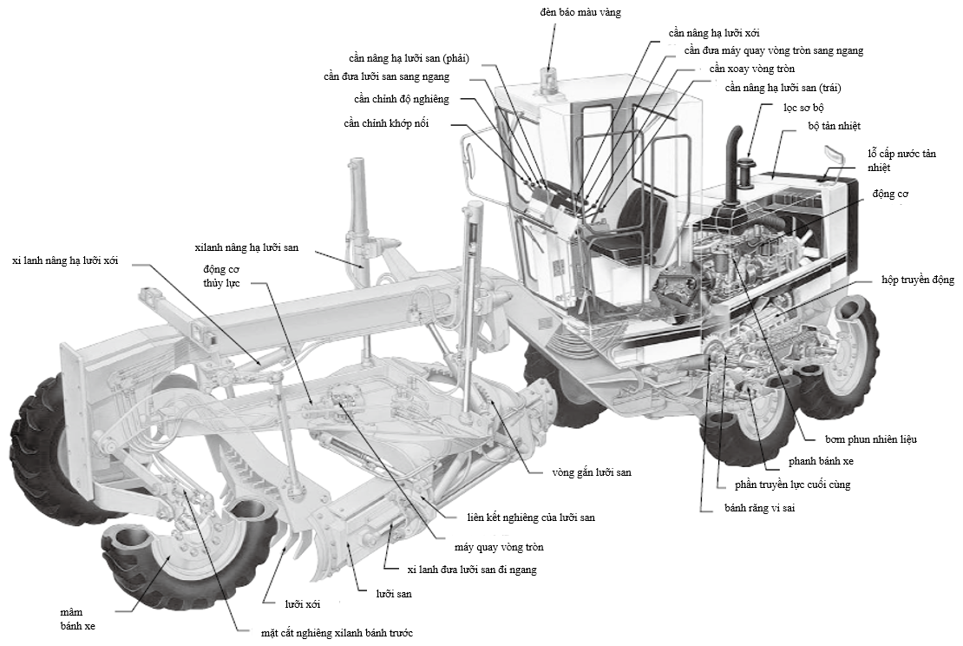
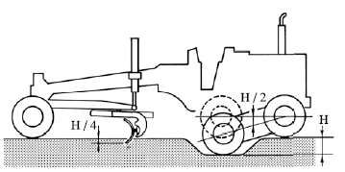
Máy kéo chạy bằng mô tơ
Ví dụ cấu tạo máy kéo chạy bằng mô tơ
Ví dụ dao động lên xuống
Ví dụ chuyển động trục bánh trước
Giáo trình trang 63/Giáo trình bổ trợ trang 19

Slide 28
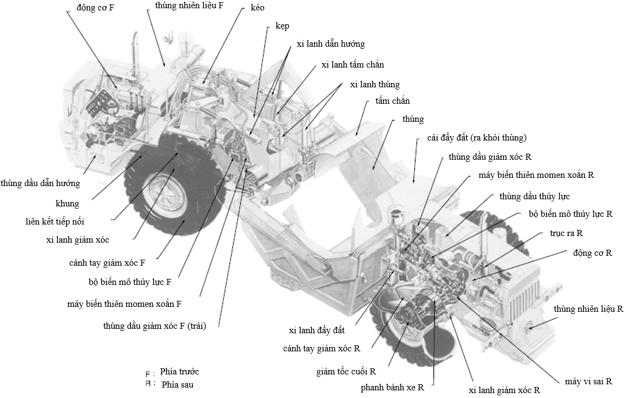
Máy cạp đất
Ví dụ động cơ và cấu tạo máy cạp đất
Giáo trình trang 66/Giáo trình bổ trợ trang 20

Slide 29
CHƯƠNG 4 SỬ DỤNG THIẾT BỊ LIÊN QUAN ĐẾN VIỆC CHẠY MÁY MÓC XÂY DỰNG DẠNG XE

Slide 30
Thao tác khi bắt đầu chạy máy
( 1 ) Trước khi khởi động động cơ
( 2 ) Khởi động động cơ
( 3 ) Sau khi khởi động động cơ
Giáo trình trang 69/Giáo trình bổ trợ trang 21

Slide 31
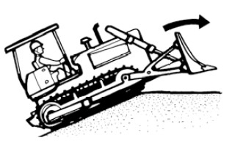
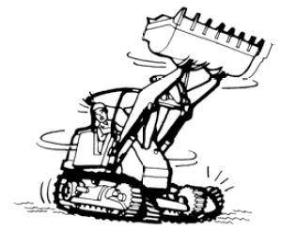
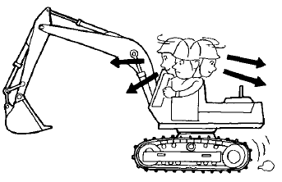
Thao tác khi chạy máy
( 1 ) Xuất phát
( 2 ) Trong khi chạy máy
Điểm lưu ý khi leo đến đỉnh dốc
Điểm lưu ý khi quay ở tốc độ cao
Kiểm tra hướng máy khi tiến, lùi
Giáo trình trang 72/Giáo trình bổ trợ trang 23

Slide 32
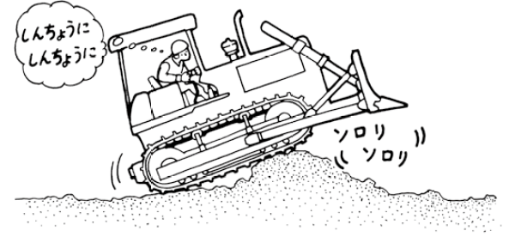
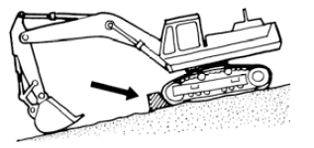
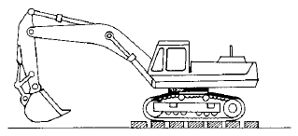
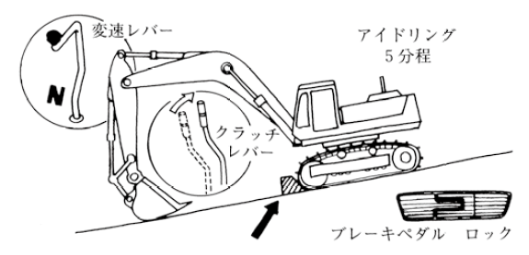
Thao tác khi chạy máy
( 3 ) Lên xuống dốc, thao tác khác
( 4 ) Dừng chạy
cẩn thận cẩn thận
chậm
chậm
chậm
Điểm lưu ý khi vượt chướng ngại vật
Ví dụ khi sử dụng tấm lót đường ở nền đất yếu
Ví dụ dùng tấm chặn bánh xe ở đường dốc
Cần số
Chạy không tải 5 phút
Cần ly hợp
Khóa chân phanh
Ví dụ khi dừng trên dốc
Giáo trình trang 74/Giáo trình bổ trợ trang 25

Slide 33
Thao tác khi đỗ xe (dừng máy)
Điểm lưu ý khi đỗ xe
Mỡ bôi trơn , dầu nhớt
1…Mỡ bôi trơn
2…Chất chống đông
3…Dầu nhớt
Giáo trình trang76/Giáo trình bổ trợ trang 27

Slide 34
CHƯƠNG 5 CẤU TẠO VÀ PHÂN LOẠI THIẾT BỊ LIÊN QUAN ĐẾN MÁY MÓC XÂY DỰNG DẠNG XE

Slide 35
Chủng loại và cấu tạo các loại máy xúc trong xây dựng
Xi lanh gầu
Khung bên
Cần làm mát
Xi lanh nâng cần
Cần
Gầu
Ví dụ về hoạt động thủy lực của máy xúc (shoberu), đào loại bánh xích
Ví dụ xe ủi lưỡi nghiêng
Ví dụ xe ủi khung răng
Ví dụ xe ủi lưỡi thẳng
Giáo trình trang 79/Giáo trình bổ trợ trang 29

Slide 36
Chủng loại và cấu tạo các loại máy xúc trong xây dựng
Ví dụ xe ủi khung chữ U
Ví dụ xe ủi khung mép nhọn
Ví dụ về xe có móng ủi
Ví dụ xe ủi đất ẩm
Ví dụ về xe ủi kiểu đẩy
Ví dụ về máy kéo gầu xúc
Giáo trình trang 82/Giáo trình bổ trợ trang 31

Slide 37
Thiết bị an toàn,…
1…Đèn pha
2…Thiết bị cảnh báo
3…Buồng lái và thiết bị bảo vệ khi xe đổ (ROPS)
Ví dụ về thiết bị bảo vệ khi xe đổ
Ví dụ về chốt an toàn của cần
転倒時保護装置の例
リフトアームの安全ピン等の例
Giáo trình trang 85/Giáo trình bổ trợ trang 33

Slide 38
Chủng loại và cấu tạo của các loại gầu (shoberu) trong xây dựng
Xi lanh nâng cần
Cần
Xi lanh cần
Cần
Xi lanh gầu
Tay trục truyền lực
Boom
Xi lanh gầu
Xi lanh tay cần
Dây đai
Xi lanh nâng hạ gầu
Dây đai
Ví dụ về xẻng thủy lực
Tay quay gầu
Gầu xúc, đào
Tay quay gầu
máy xúc(shoberu), đào
máy xúc(shoberu) thủy lực
Ví dụ về các thiết bị máy đào (shoberu) thủy lực
Gầu dành cho máy xúc (shoberu) thủy lực
Phần đầu
Cáp duy trì
Cáp đóng mở
Tay gầu
Cáp đóng mở
Dây nối
Vỏ cáp
Dây trục
Trục chính
Móng
Cần trục
Ví dụ về các thiết bị của loại máy gầu gắp
Giáo trình trang 86/Giáo trình bổ trợ trang 35

Slide 39
Các thiết bị an toàn
Khi lên xuống（Tác động khóa）
Khi hoạt động（mở khóa）
Cần gạt xoay vòng
Công tắc
Thời gian
Van điện tử
Vị trí
Cơ bản
pin
Động cơ xoay tròn
Bơm vận hành
Mở
Động cơ
Bình dầu tác động
Khóa
Ví dụ về cần gạt khóa chốt
Ví dụ về khóa dừng xe xoay tròn
Nơi bị hở ra
Khóa lùi
Vị trí nâng lên (age)của tay trục
Khung A
Bu lông chặn
Tay trục
Tay trục
truyền lực
Độ dài bu lông
Xác nhận động tác
Dùng điều chỉnh
Ví dụ về thiết bị chống đổ của tay trục
Ví dụ về thiết bị chống chuyển động của tay trục
Giáo trình trang 90/Giáo trình bổ trợ trang 36

Slide 40
Các loại máy kéo chạy bằng mô tơ
Hộp số xoay tròn
Hạ cần xuống
Xoay vòng lưỡi ủi
Nghiêng
Nâng hạ lưỡi ủi (phải)
Khớp bi
Thanh kéo lên
Thanh kéo
Đẩy hộp số sang ngang
Vòng xoay
Lưỡi ủi
Khớp nghiêng lưỡi ủi
Ví dụ về lắp đặt lưỡi ủi
Nâng hạ lưỡi ủi （Trái）
Thanh kéo chuyển ngang
Ví dụ lắp đặt máy xới đất
Ví dụ về thao tác lắp đặt máy kéo chạy bằng động cơ
Giáo trình trang 92/Giáo trình bổ trợ trang 38

Slide 41
Máy cạp đất
Máy gom đất
Gầu rải đất
Tấm chắn tay cần
Xi lanh
Khớp truyền chuyển động
Tay trục
Băng tải
Amu
(cánh xe)
Thùng máy
Gầu xúc
Khung xoay
Xi lanh nối với thùng máy
Động cơ đào
Lưỡi chắn
Ví dụ về thao tác lắp đặt roda dạng máy gom đất
Ví dụ về thao tác lắp đặt máy cạp đất
Giáo trình trang 94/Giáo trình bổ trợ trang 39

Slide 42
CHƯƠNG 6 SỬ DỤNG THIẾT BỊ LIÊN QUAN TỚI THAO TÁC DÙNG MÁY MÓC XÂY DỰNG DẠNG XE

Slide 43
Xe ủi 1…Thao tác cơ bản
Bàn đạp số
Bàn đạp phanh
Bàn đạp giảm tốc
Hở
Hạ xuống
Hướng thao tác trái
Hướng thao tác phải
Lùi lại
(tăng tốc)
Tiến thẳng
( tăng tốc)
Nghiêng trái
Nghiêng phải
Cần gạt thay đổi tốc độ theo hướng tiến lùi
Ghế lái
Nâng lên
(Cần gạt đổi hướng thao tác)
(Cần thao tác)
Ví dụ về thao tác lắp đặt máy ủi
Cách thức vận hành tiêu chuẩn của máy ủi
Giáo trình trang 97/Giáo trình bổ trợ trang 41

Slide 44
Máy ủi 1…Thao tác cơ bản
Lượng góc
Xe ủi thẳng
Xe ủi góc
Ví dụ về lưỡi ủi thẳng
Hình dạng của xe PAT
Giáo trình trang 99/Giáo trình bổ trợ trang 42

Slide 45
Máy ủi 1…Thao tác cơ bản
Thanh buresu
Lượng chiruto
Nghiêng
Ví dụ về lưỡi ủi nghiêng
Hình dạng lưỡi ủi của xe PAT
Thanh buresu
Điều chỉnh góc độ lưỡi ủi
Giáo trình trang 100/Giáo trình bổ trợ trang 42

Slide 46
Xe ủi 2…Thao tác cơ bản
Ví dụ về hướng chạy có mặt bằng nghiêng
Ví dụ thao tác của xe ủi
Giáo trình trang 101/Giáo trình bổ trợ trang 43

Slide 47
Thao tác đào xới
①
②
③
Ví dụ thao tác xới đất sườn dốc (a)
①
②
③
chậm
Ví dụ của đào đường rãnh
④
⑤
⑥
Độ cao của khung ủi
Ví dụ về thao tác đào cống rãnh
Ví dụ thao tác xới đất sườn dốc (b)
nước
nước
①
②
nước
nước
③
④
Ví dụ về thoát nước mặt dốc(nori men haisui)
Ví dụ thao tác xới đất sườn dốc (c)
Ví dụ về thao tác xới đất sườn dốc
Giáo trình trang 103/Giáo trình bổ trợ trang 44

Slide 48
Công tác ủi đất (oshido)
Ủi 2 đoạn
Ví dụ về ủi 2 đoạn
Ví dụ về ủi tiếp sức
溝掘削作業の例
Ví dụ về ủi đất (oshido) song song
Ví dụ về cào bằng
Giáo trình trang 105/Giáo trình bổ trợ trang 46

Slide 49
Thao tác đắp đất(morido)
[có thể lèn chặt]
[không thể lèn chặt]
[có thể lèn chặt]
[không thể lèn chặt]
Ví dụ về công tác đầm(morido), lèn đất
Ví dụ về thao tác đắp đất (morido)
Giáo trình trang 107/Giáo trình bổ trợ trang 47

Slide 50
Công tác hoàn thiện
¼ độ rộng lưỡi ủi
Ví dụ về công tác hoàn thiện
Ví dụ về công tác hoàn thiện thô
Ví dụ về thiết bị điều khiển lưỡi ủi
Giáo trình trang 109/Giáo trình bổ trợ trang 48

Slide 51
Thao tác áp dụng
Chăt cây bằng cưa trước
làm với độ sâu 20~30cm trong trường hợp là bụi tre
Ví dụ về thao tác cây, cỏ
Ví dụ về chặt rễ tre
Cào・ủi
Ví dụ về thao tác loại bỏ đá mềm
Ví dụ về thao tác phá mặt đường
Ví dụ về thao tác san lấp
Giáo trình trang 109/Giáo trình bổ trợ trang 50

Slide 52
Thao tác xới
(1) Dỡ đã tảng
(2) Xới ngược thớ(sakame)
1 lưỡi xới và nhiều lưỡi xới
Thao tác xới, dỡ trong trường hợp đá tảng, ngược thớ(sakame)
Thao tác xới
Ví dụ về việc đi qua nền đất yếu
Cào xuống dốc và hình chữ thập
Ví dụ chân máy ủi dung cho nền đất yếu
Giáo trình trang 112/Giáo trình bổ trợ trang 52

Slide 53
Máy xúc (shoberu), đào
Hệ thống giám sát điện tử
Xi nhan
Công tắc phanh đỗ xe
Nút mềm lên・xuống
Công tắc khóa thao tác máy
Cần điều khiển thao tác máy
Bàn đạp phanh
Bàn đạp ga
Ví dụ về thiết bị vận hành máy xúc (shoberu) đào
Giáo trình trang 115/Giáo trình bổ trợ trang 56

Slide 54
Máy xúc (shoberu), đào
Ví dụ về thao tác của tay nâng và gầu múc
Ví dụ về độ cao của gầu múc khi chạy
Giáo trình trang 116/Giáo trình bổ trợ trang 56

Slide 55
Thao tác đào xới
Ví dụ về thao tác đào xới (1)
Ví dụ về thao tác đào xới (2)
Nguy hiểm khi đào hõm (sukashi bori)
Ví dụ về thao tác đào xới (3)
Ví dụ về thao tác đào xới (4)
Giáo trình trang 118/Giáo trình bổ trợ trang 57

Slide 56
Công việc chất xếp vận tải
Độ cao của bản lề
Bắt đầu chất xếp
Kết thúc
Một ví dụ về thao tác chất xếp vận chuyển
Một ví dụ về cách chất xếp (1)
Cân bằng
Xếp lệch
Xếp lệch và không cân bằng
Không cân bằng
Một số ví dụ về cách chất xếp (2)
Giáo trình trang 119/Giáo trình bổ trợ trang 58

Slide 57
Công việc chất xếp vận chuyển
Hình chữ V（Vị trí V） Đối tượng thao tác
Hình chữ I （Vị trí chữ thập） Đối tượng thao tác
Ví dụ về phương pháp thi công chất xếp và vận chuyển
Hình chữ L (Vị trí L)
Đối tượng thao tác
Hình chữ T (Vị trí T)
Đối tượng thao tác
Chú ý: là chỉ hướng đi của máy kéo gầu xúc
Ví dụ về thao tác chất xếp vận tải Vị trí V và các vị khác
Ví dụ về thao tác trút dỡ
Giáo trình trang 121/Giáo trình bổ trợ trang 59

Slide 58
Máy xúc (shoberu) thủy lực (gầu úp)
Ví dụ về vị trí cần thao tác của máy xúc(shoberu) thủy lực
Phương pháp thao tác theo quy cách JIS
Giáo trình trang 123/Giáo trình bổ trợ trang 62

Slide 59
Máy xúc (shoberu) thủy lực (gầu úp)
Ví dụ về thao tác cơ bản của máy xúc(shoberu) thủy lực (gầu úp)
Trọng điểm khi lên, xuống dôc
Giáo trình trang 123/Giáo trình bổ trợ trang 63

Slide 60
Thao tác đào xới
Tay nối đầu gầu
Xi lanh quay gầu
Xi lanh truyền lực
Xi lanh quay gầu
Khớp nối
Góc đào
30°
Ví dụ về tác nghiệp cơ bản của máy xúc(shoberu) thủy lực (gầu sấp)
Hướng của bánh xích khi đào ở mép đường
Phạm vi đào có hiệu quả nhất của tay nối đầu gầu
Giáo trình trang 126/Giáo trình bổ trợ trang 65

Slide 61
Thao tác chất xếp
Xe loại 10t 〜11t
Ví dụ về thao tác chất xếp (1)
Ví dụ về thao tác chất xếp (2)
thu nhỏ
Phải thu nhỏ góc độ quay gầu
góc quay
Ví dụ về thao tác chất xếp (4)
Ví dụ về tay nối đầu gầu có thể điều chỉnh độ dài
Ví dụ về thao tác chất xếp (3)
Ví dụ về thao tác chất xếp (5)
Ví dụ về tay cần dài
Giáo trình trang 128/Giáo trình bổ trợ trang 66

Slide 62
Máy xúc (shoberu) thủy lực (gầu ngửa)
Ví dụ về đào phần trên có cân nhắc đến vấn đề nước thải
Ví dụ về đào phần dưới
Ví dụ về đào trực diện
Ví dụ về đào song song
Giáo trình trang 131/Giáo trình bổ trợ trang 69

Slide 63
Máy xúc (shoberu) thủy lực (gầu ngửa)
Ví dụ về phương pháp tạo bậc kiểu sườn
Ví dụ về phương pháp tạo bậc kiểu hộp
Giáo trình trang 131/Giáo trình bổ trợ trang 71

Slide 64
Máy xúc (shoberu) thủy lực (gầu ngửa)
Góc cắt của gầu
Ví dụ về thao tác chất xếp trút bỏ đất đá của máy xúc (shoberu) gầu ngửa
Giáo trình trang 131/Giáo trình bổ trợ trang 72

Slide 65
Máy xúc (shoberu) gầu ngoạm
(a) Đào móng công trường xây dựng
(b) Thao tác chất đống
(c) Chất xếp lên thùng xe ben
Ví dụ về các thao tác của máy xúc (shoberu) gầu ngoạm
(d) Chất xếp vào các thùng chứa trên cao
Giáo trình trang 136/Giáo trình bổ trợ trang 74

Slide 66
Máy đào gầu quãng (có gầu kéo bằng dây cáp)
(a) Thi công đào dốc dưới mặt đất
Thông thường
trên 30°
(b) Việc thi công đào móng xây dựng căn bản, gom đá dăm
(c) Thi công nạo vét, đào rãnh, mương
Góc độ giới hạn của cần trục
(d) Chất lên cùng một bề mặt trên mặt đất
(e) Từ sàn thi công chất xuống dưới
(e) Chất vào phễu
Ví dụ về thao tác chất xếp, đào móng bằng máy đào gầu quãng
Giáo trình trang 137/Giáo trình bổ trợ trang 76

Slide 67
Máy kéo chạy bằng mô tơ 1…Thao tác cơ bản
Chất lượng đất và góc độ
Nâng hạ lưỡi cào
Bảng khớp nối
Góc độ
Chuyển bên chu trình
Nghiêng
Xoay chu trình
Chuyển bên lưỡi
Bu lông điều chỉnh góc cắt
Nâng hạ lưỡi (bên trái)
Nâng hạ lưỡi (bên phải)
Lưỡi
Góc của đầu lưỡi
Ví dụ về thiết bị thao tác của máy gạt động cơ
Góc cắt
Góc của đầu lưỡi
Góc cắt của lưỡi cào
Giáo trình trang 140/Giáo trình bổ trợ trang 77

Slide 68
Máy kéo chạy bằng mô tơ 2…Thao tác cơ bản
Hướng tiến theo chiều trọng lượng
Hướng tiến thẳng
Hướng tiến theo chiều bánh xe
Quay trái
Bờ kè
Thao tác nghiêng
Hướng nghiêng bánh xe
Sử dụng bánh xe nghiêng ra để xoay trái
(b)Sự tiếp xúc bánh trước và lưỡi, lưỡi ủi và khung
(c)Sự tiếp xúc
lưỡi và máy cào
(a)Sự tiếp xúc bánh trước và lưỡi
Ví dụ về sự tiếp xúc của lưỡi
Giáo trình trang 142/Giáo trình bổ trợ trang 79

Slide 69
Thao tác tương thích
Cần ủi tuyết
Ví dụ về thao tác đào gờ, ụ
Ví dụ về thao tác bằng cần ủi tuyết
Ví dụ về tư thế tiếp cận bề mặt
Độ chênh lệch
Góc độ cắt
Độ lệch tư thế khi sử dụng khớp nối
Xoay đầu hình chữ U tại khớp nối
Góc độ cắt của lưỡi đào
Góc di chuyển
Giáo trình trang 144/Giáo trình bổ trợ trang 79

Slide 70
Máy cạp đất (máy cạp đất chạy bằng mô tơ)
Chân phanh
Chân ga
Cần chuyển tốc (cần số)
Cần
gạt thao tác bồn
Cần gạt thao tác thanh chắn)
Cần gạt thao tác phun
Chú ý không nâng khay (bồn) quá cao
Chú ý trật bánh do lực ly tâm
Chân nắm
Chân nhả
Ví dụ về thiết bị vận hành máy cạp đất
Độ sâu đã đào trên mặt phẳng
Bắt đầu chất
Độ sâu đã đào trên mặt phẳng
Bắt đầu chất
Kết thúc chất
Kết thúc chất
Ví dụ về trình tự thi công đào
Bồn nâng quá cao
Độ sâu đã đào
trên mặt phẳng
Thanh chắn phía trước phủ quá nhiều đất bám
Độ sâu đào không đồng đều
Chiều rộng hạ bồn
Chiều rộng nâng bồn
Thời gian vận hành bồn
Vận hành tấm da phủ
Thời gian hạ bồn quá nhanh
Tiến hành hợp lý
Thời gian nâng bồn quá chậm
Bề rộng hạ bồn quá rộng
Ví dụ về việc loại bỏ đất
Ví dụ về thao tác đào cơ bản
Giáo trình trang 147/Giáo trình bổ trợ trang 82

Slide 71
Máy cạp đất (Máy cạp đất loại được kéo)
Liên quan đến di chuyển, thao tác cơ bản giống với máy ủi trong 6.1.1
Ví dụ về thiết bị thao tác máy ủi
Tình trạng thao tác của máy cạp đất được kéo
Giáo trình trang 150/Giáo trình bổ trợ trang 85

Slide 72
Máy gom đất bánh xích
Máy gom đất bánh xích chủ yếu bao gồm xe tải lớn dùng trong xây dựng 6.1.2
và xe xúc có gầu cào. Ở đây, chúng tôi sẽ giới thiệu về máy xúc(shoberu) loại cào.
Thao tác xoay và tay
Thao tác với bánh trượt (trái)
Thao tác với bánh trượt (phải)
Thao tác với cần và gầu
Thao tác thiết lập phàn gầu và nâng hạ bang chuyền
Ghế vận hành
Thao tác vận hành
bằng chuyền
Khóa thủy lực
Ví dụ về thiết bị vận hành máy xúc gầu cào
Giáo trình trang 154/Giáo trình bổ trợ trang 86

Slide 73
Di chuyển máy móc xây dựng dạng xe
Giá đỡ
Dụng cụ chuyên dụng cho việc lên dốc
Ví dụ về móng treo của dụng cụ
chuyên dụng cho việc lên dốc
Ví dụ về mối quan hệ giữa khối lượng của máy tải hang và dụng cụ chuyên dụng cho việc lên dốc
Dưới 15 °
Ví dụ về việc sử dụng của dụng cụ
chuyên dụng cho việc lên dốc
Đường trung tâm của mặt xe tải và máy chất
Mặt chất xe tải
Đường trung tâm của dụng cụ
chuyên dụng cho việc lên dốc và thanh xích
Ống thủy lực
Dụng cụ chuyên dụng cho việc lên dốc
Thanh xích
Cọc gỗ
Vị trí chất
Dây buộc
cố định
Vật cột
(mềm)
Bánh răng
định vị
Thanh khóa
Bệ đỡ
Bánh răng
định vị
Dây buộc
cố định
Lưỡi ủi (đã loại bỏ đất) hình chũ U
Dây buộc
cố định
Bánh răng
định vị
Vật cột
(mềm)
Thanh khóa
Dây buộc
cố định
Ví dụ về việc cố định trên bệ đỡ
Ví dụ về cách sử dụng bệ đỡ
Giáo trình trang 157/Giáo trình bổ trợ trang 88

Slide 74
CHƯƠNG 7 KIỂM TRA, BẢO TRÌ MÁY MÓC XÂY DỰNG

Slide 75
Nghị định liên quan, mục chú ý chung
Nghị định liên quan
Phân loại kiểm tra kiểm định | Điều khoản | Người thực thi, tư cách | Thời hạn lưu trữ bảng kiểm tra
Kiểm tra trước khi khởi động làm việc | Điều 170, 171 quy định về an toàn vệ sinh | Người lái máy | ＊Lưu bảng kiểm tra khi máy còn đang trong thời gian hoạt động
Tự kiểm tra định kỳ (1 lần/ tháng) | Điều 168, 169, 171 quy định về an toàn vệ sinh | Người kinh doanh (người quản lý an toàn) chỉ đinh người thực hiện | Bảng kiểm tra trong 3 năm
Tự kiểm tra theo chỉ định (1 lần/năm) | Điều 167, 169, 169-2, 171 quy định về an toàn vệ sinh | Người kiểm tra trong kinh doanh Người thực hiện kiểm tra, người kiểm tra | Bảng kiểm tra trong 3 năm (kèm phiếu đã hoàn tất kiểm tra)
※Mặc dù không được pháp luật quy định, nhưng nên lưu lại kết quả kiểm tra khi máy còn đang trong thời gian hoạt động.
Cấm vào
Cấm vào khi kiểm tra
(Biển báo an toàn thống nhất phòng tai nạn xây dựng ~ Ví dụ hiển thị bằng ngoại ngữ)
Những điểm cần chú ý khi kiểm tra
Giáo trình trang 163/Giáo trình bổ trợ trang 92

Slide 76
Quy trình kiểm tra hàng ngày Trước khi khởi động động cơ
Cách nhận biết dựa trên tình trạng dầu thủy lực
Ngoại quan | Mùi | Nguyên nhân
Thay đổi sang màu trắng sữa | Đạt | Có lẫn nước
Thay đổi sang màu nâu đen | Rất hôi | Đang xuống cấp
Có những đốm đen nhỏ | Đạt | Có dị vật
Nổi bọt | - | Có lẫn dầu
Tay cần
Tay trục truyền lực
Ví dụ về tư thế khi kiểm tra, bổ sung
Kiểm tra bánh xe
Khi bảo dưỡng hệ thống điện, hãy tháo cực âm (-) của bình ắc quy
Giáo trình trang 164/Giáo trình bổ trợ trang 94

Slide 77
Thủ tục kiểm tra hàng ngày Sau khi khởi động động cơ
Màu khí thải và tiêu chuẩn phán định
Màu khí thải | Tiêu chuẩn phán định
Màu đen | Hỗn hợp khí dậm đặc, đốt cháy không hoàn toàn
Màu vàng nhạt | Hỗn hợp khí loãng
Màu trắng, xanh | Đốt cháy dầu, thời điểm không thuận lợi
Màu xám | Hỗn hợp khí đậm đặc, vỡ, đốt cháy dầu
Không màu | Hỗn hợp khí phù hợp, đốt cháy hoàn toàn
A: Chiều cao gắn bàn đạp
B: Khoảng trống của bản mặt cầu
C: Độ hở A-B-C: Bước lên
Điều chỉnh ly hợp
Kiểm tra hoạt động
Điểm lưu ý khi cất giữ xe
Giáo trình trang 170/Giáo trình bổ trợ trang 94

Slide 78
Thủ tục kiểm tra nếu thấy có bất thường khi vận hành
Trong quá trình vận hành máy, nếu thấy có gì bất thường
phải ngay lập tức dừng máy trên mặt đất bằng phẳng,
báo cáo cho người phụ trách bộ phận bị lỗi,
sau khi tiến hành sửa chữa xong mới được tiến hành công việc.
Giáo trình trang 172/Giáo trình bổ trợ trang 98

Slide 79
CHƯƠNG 8 KIẾN THỨC LIÊN QUAN VỀ LÁI XE AN TOÀN, HIỆU LỆNH VÀ HƯỚNG DẪN

Slide 80
Kiến thức liên quan về lái xe an toàn
Khi rời khỏi xe phải tắt động cơ
Xác nhận tình trạng như tiến hành kiểm tra
Giáo trình trang 175/Giáo trình bổ trợ trang 99

Slide 81
Mục liên quan về hiệu lệnh và hướng dẫn
＜Hiệu lệnh của còi＞ ＜Hiệu lệnh theo giọng nói＞
• An toàn: 2 tiếng còi ngắn lặp đi lặp lại • An toàn: Oorai, oorai (Ok)
• Dừng: Tiếng còi dài • Dừng: Dừng lại (stoppu)
Người hướng dẫn phải mặc trang phục và đứng ở vị trí mà người lái xe hoặc phương tiện làm việc có thể dễ dàng xác nhận được.
Giáo trình trang 179/Giáo trình bổ trợ trang 101

Slide 82
CHƯƠNG 9 KIẾN THỨC VỀ LỰC VÀ ĐIỆN

Slide 83
Công suất mô-men
Công suất mô-men
Điểm tựa lật đổ
Trọng lượng
xe
Chiều dài đến gầu đào
Lực mô-men đảo ngược
Giáo trình trang 181/Giáo trình bổ trợ trang 102

Slide 84
Khối lượng và tỷ trọng
Công thức rút gọn của thể tích
Khối lượng vật thể＝Thể tích×tỷ trọng
Đơn vị khối lượng thể tích của vật thể
Lưu ý） Khối lượng của gỗ là khối lượng sau khi đã khô. Đất, đá, cát, vôi và than cốc là khối lượng đơn vị biểu kiến
Giáo trình trang 188/Giáo trình bổ trợ trang 103

Slide 85
Ổn định vật thể (tính ổn đinh(suwari)), trọng tâm
Cách tìm trọng tâm
Ổn định ngay phía trên của trọng tâm
Lệch khỏi ra trọng tâm
Nguy hiểm khi bị nghiêng và lắc
［Ổn định］
［Trung lập］
［Không ổn định］
［Ổn định］
［Ổn định］
Ổn định vật thể
Trọng tâm
Giáo trình trang 189/Giáo trình bổ trợ trang 104

Slide 86
Chuyển động của vật thể
Vận tốc và gia tốc
Lực ly tâm・Lực hướng tâm（ａ）
Lực ly tâm・Lực hướng tâm （ｂ）
Lật đổ do lực ly tâm
Ma sát tĩnh
Giáo trình trang 194/Giáo trình bổ trợ trang 105

Slide 87
Kiến thức về điện
Phản ứng khi có dòng điện chạy qua cơ thể người Đơn vị mA (milliampare)
Chú ý) 1mA ＝1/1000A (Ampe).
Giáo trình trang 202/Giáo trình bổ trợ trang 109

Slide 88
Kiến thức về điện
Khoảng cách tách biệt từ các đường điện truyền tải và phân phối
Giáo trình trang 203/Giáo trình bổ trợ trang 109

Slide 89
CHƯƠNG 10 KIẾN THỨC VỀ ĐỊA CHẤT VÀ THI CÔNG CÔNG TRÌNH

Slide 90
Đất và tính chất của đá tảng
Phân loại độ cứng của đá tảng
Tải trọng
Kích thước hạt
Tải trọng
Nước
và
Không
khí
Nước
và
Không
khí
Phân loại kích thước hạt và tên của nó
Tầng đất tự nhiên
Đất đã được đầm
Tạo thành đầm đất
Giáo trình trang 207/Giáo trình bổ trợ trang 111

Slide 91
Cấu tạo của đất
Thể rắn ( hạt đất )
Khoảng trống Thể khí
Thể lỏng
Tổng khối lượng đất
Khối lượng hạt đất
Không khí
Khối lượng nước
Nước
Khối lượng không khí (=0)
Tổng thể tích đất
Thể tích hạt đất
Hạt đất
Thể tích nước
Thể tích không khí
Thể tích khoảng trống trong đất
Cấu tạo của đất
Giáo trình trang 212/Giáo trình bổ trợ trang 112

Slide 92
Độ cứng của đất nền
Chỉ số Cone ( là chỉ số lực cản đâm xuyên khi ấn thiết bị đo xuyên hình nón vào đất)
Chú ý) Các con số trong bảng có thể khác một chút tùy thuộc vào tính chất của đất.
Giáo trình trang 215/Giáo trình bổ trợ trang 113

Slide 93
Sự thay đổi của lượng đất
Tỉ lệ thay đổi lượng đất
Đất núi
Đất gốc
Đất khi đào lên
Đất khi nén
Sự yhay đổi lượng đất
Giáo trình trang 216/Giáo trình bổ trợ trang 114

Slide 94
Nguyên nhân và dấu hiệu sạt lở đất Nguyên nhân sạt lở đất
Tiêu chuẩn độ dốc và độ cao của mặt đào
Trên 5m
Dưới 5m
<90°
<75°
Từ 2m- dưới 5m
Trên 5m
Dưới 2m
<90°
<75°
<60°
Hoặc
Dưới 5m
< 35°
Hoặc
Dưới 2m
< 35°
Giáo trình trang 218/Giáo trình bổ trợ trang 115

Slide 95
Nguyên nhân và dấu hiệu sạt lở đất Độ bền của đất, dấu hiệu sạt lở
Ví dụ về sự sạt lở của mặt dốc(nori men)
Ví dụ về sự sạt lở của mặt dốc(nori men( thẳng đứng
Dấu hiệu sạt lở
Giáo trình trang 218/Giáo trình bổ trợ trang 116

Slide 96
PHƯƠNG PHÁP ĐÀO HỐ MÓNG CÔNG TRÌNH DÂN DỤNG
Miệng hố
Rãnh thoát nước
Thảm bọc vách hồ
Thềm
Đê
Đáy hồ
Góc nghiêng
Lớp lót đáy móng
Rãnh thoát nước
Ví dụ về hồ móng dạng vát xèo
Kè sát tường
Tường chống sạt
Thanh dằn
Ví dụ về hồ móng băng
Giáo trình trang 224/ Giáo trình bổ trợ trang 119

Slide 97
PHƯƠNG PHÁP ĐÀO HỐ MÓNG CÔNG TRÌNH DÂN DỤNG
Ví dụ hố móng có trang bị bê tông cốt thép để trụ móng
Giáo trình trang 226/ Giáo trình bổ trợ trang 119

Slide 98
PHƯƠNG PHÁP ĐÀO HỐ MÓNG CÔNG TRÌNH DÂN DỤNG
Ví dụ về phương pháp cắt rãnh xung quanh
Mặt đất
Tường chống sạt lở
Ví dụ về phương pháp hồ móng lộ thiên
Giáo trình trang 227/ Giáo trình bổ trợ trang 120

Slide 99
CHƯƠNG 11 TAI NẠN ĐIỂN HÌNH

Slide 100
TAI NẠN TỬ THƯƠNG TRONG NGÀNH XÂY DỰNG
Tai nạn tử vong và bị thương buộc nghỉ từ 4 ngày trở lên trong ngành xây dựng qua các năm được thể hiện bằng hình 11-1
Biểu đồ 11-1 : Tai nạn tử vong và bị thương buộc nghỉ từ 4 ngày trở lên trong ngành xây dựng qua các năm
(không tính những nguyên nhân trực tiếp do Đại thiên tai sóng thần tại miền Đông Nhật Bản năm 2011)
Ngoài ra, trong năm 2017 (Heisei năm 29), trong số các vụ tử thương nguyên nhân do thiết bị xây dựng nói chung, thiết bị dùng để san lấp/vận chuyển/chất hàng và đào xới chiếm khoảng 56%, thiết bị dùng để tháo dỡ chiếm khoảng 15%
(Tham chiếu) Website Tình hình phát sinh tai nạn lao động và An toàn trong công xưởng của Sở lao động phúc lợi xã hội : Phân tích yếu tố nguyên nhân tai nạn lao động（Năm Heisei 29 – Ngành xây dựng）
Số
vụ
phát
sinh
(người)
Giáo trình bổ trợ trang 121

Slide 101
Điển hình 1 : Bị kẹt vào thân sau xe xúc đất khi làm đất
Điển hình 2 : Trong lúc dùng xe xúc để đầm bằng mặt đất, người lái bị kẹt vào giữa cần thao tác và thanh dằn công trình
Điển hình 3 : Các khối đá từ trong gầu của xe xúc rơi xuống trúng người thao tác.
Điển hình 4 : Xe xúc bị lật trên đất dốc đè chết người chỉ đạo
Giáo trình trang 230/ Giáo trình bổ trợ trang 122

Slide 102
Điển hình 5 : Đi bộ trước xe xúc đất bị gầu đang xoay đập trúng
Điển hình 6 : Sau khi kiểm tra xe xúc ủi, trong lúc gắn vỏ bọc thì mất thăng bằng và bị kẹt chân
Điển hình 7 : Xe xúc ủi bị lật từ trên dốc khiến người lái bị đè chết
Điển hình 8 : Nhân viên đánh dấu đường bị cuốn vào bánh xích của xe xúc ủi đang chạy lùi
Giáo trình trang 234/ Giáo trình bổ trợ trang 126

Slide 103
Trường hợp 9. Va chạm vào công nhân khi máy xúc(shoberu) đang nâng vật nặng
Trường hợp 10. Người chỉ đường bị kẹp vào gầu múc của máy xúc(shoberu) trong hầm
Trường hợp11.Khi đang cào đất lùi bị xe đụng phải
Trường hợp 12. Lái xe bị ngã khi máy xúc(shoberu) bị trượt xuống dốc
Giáo trình trang 238/Giáo trình bổ trợ trang 130

Slide 104
Hệ thống pháp luật về vệ sinh an toàn lao động
Trong hệ thống pháp luật có nhiều luật liên quan liên quan đến an toàn, sức khỏe người lao động.Đặc biệt ở luật vệ sinh an toàn lao động có những quy đinh bắt buộc phải tuân thủ 、để đảm bảo an toàn lao động, sức khoẻ của người lao động、mục đích thúc đẩy một môi trường làm việc thoải mái 。Các vấn đề cụ thể liên quan đến việc thực thi luật pháp được nêu trong các sắc lệnh của chính phủ, sắc lệnh cấp bộ, các thông báo, v.v. hệ thống pháp luật về an toàn và sức khỏe của người lao động như dưới đây
Luật vệ sinh an toàn lao động
Pháp luật
Nghị định thực thi luật vệ sinh an toàn lao động ( luật an sinh )
Nghị định
Thông tư
Thông tư thực thi luật vệ sinh an toàn lao động ( luật an sinh )
Quy cách chế tạo máy móc xây dựng
Qui trình đào tạo kĩ năng vận hành máy móc xây dựng dạng xe( san lấp, vận chuyển, chất xếp và xúc đào …)
Thông báo, công bố
Qui trình đào tạo đặc biệt vệ sinh an toàn
Sơ đồ 9-1 Hệ thống pháp luật liên quan đến kỹ năng vận hành máy móc xây dựng dạng xe (dùng trong phá dỡ)
（Tham khảo）Bộ Y Tế, Lao Động và Phúc Lợi Sổ tay đánh giá rủi ro trong ngành bảo trì tòa nhà
Giáo trình bổ trợ trang 134

Slide 105
Luật vệ sinh an toàn lao động (Trích) (1)
Chương 1 Qui tắc chung
Điều 3 ＜Trách nhiệm của doanh nghiệp＞
Doanh nghiệp không chỉ phải tuân thủ các tiêu chuẩn tối thiểu để phòng ngừa tai nạn lao động do luật này qui định, mà còn phải đảm bảo an toàn và sức khỏe cho người lao động tại nơi làm việc, thông qua việc cải thiện điều kiện lao động và tạo ra môi trường làm việc thoải mái. Ngoài ra, doanh nghiệp phải hợp tác thi hành các chính sách của nhà nước liên quan đến phòng tránh tai nạn lao động.
2 Người thiết kế, chế tạo hoặc nhập khẩu máy móc, dụng cụ và các thiết bị khác, người sản xuất hoặc nhập khẩu nguyên vật liệu, người xây dựng hoặc thiết kế công trình xây dựng phải nỗ lực đóng góp vào việc phòng ngừa phát sinh tai nạn lao động khi thiết kế, sản xuất, nhập khẩu hoặc xây dựng và dùng những vật đó.
3 Người giao cho người khác đảm nhận công việc thầu công trình xây dựng phải xem xét để không kèm điều kiện có nguy cơ ảnh hưởng tới việc hoàn thành công việc một cách vệ sinh, an toàn liên quan tới phương pháp thi công, thời gian thi công,...
Điều 4 Người lao động phải tuân thủ các qui định cần thiết để phòng tránh tai nạn lao động và nỗ lực hợp tác thực hiện các biện pháp phòng tránh tai nạn lao động do doanh nghiệp và các bên liên quan khác thực hiện.
Giáo trình trang 243/Giáo trình bổ trợ trang 134

Slide 106
Luật vệ sinh an toàn lao động (Trích) (2)
Chương 5 Quy định về máy móc và các vật nguy hiểm
Điều 45 <Tự kiểm tra định kỳ>
Theo quy định trong pháp lệnh của Bộ Y Tế, Lao Động và Phúc Lợi, doanh nghiệp phải tự kiểm tra lò hơi định kỳ và các máy móc khác quy định trong pháp lệnh và ghi lại kết quả đó.
2 Doanh nghiệp khi tiến hành tự kiểm tra theo quy định trong pháp lệnh của Bộ Y Tế, Lao Động và Phúc Lợi (sau đây gọi là "tự kiểm tra chỉ định ") về tự kiểm tra ở mục này và theo nghị định về máy móc ở mục trước, phải dùng người lao động có tư cách được quy định bởi Bộ Y Tế, Lao Động và Phúc Lợi hoặc có đăng ký như quy định ở mục 1 khoản 3 điều 54 và cho người đó (sau đây gọi là “người kiểm tra”) tiến hành việc tự kiểm tra chỉ định những máy móc tương ứng với yêu cầu của người đó.
3 Bộ trưởng Bộ Y Tế, Lao Động và Phúc Lợi công bố các phương châm tự kiểm tra cần thiết để thực hiện kiểm tra phù hợp và hiệu quả theo các quy định tại mục 1.
4 Giản lược
Bảng 5-1 Pháp lệnh liên quan
Phân loại kiểm tra | Điều khoản | Thực thi, tư cách | Thời hạn lưu giữ bảng kiểm tra
Trước khi làm việc | Quy tắc an toàn Điều 170,171 | Lái xe | Trong thời gian máy hoạt động
Kiểm tra định kỳ 1 tháng / 1 lần | Quy tắc an toàn Điều 168,169,171 | Người đủ tư cách được công ty chỉ định | 3 Năm
Tự kiểm tra đặc biệt 1 năm / 1 lần | Quy tắc an toàn Điều 167, 169 Khoản 2 điều 169 Điều 171 | Người của doanh nghiệp, của đoàn kiểm định | 3 Năm ( Dán nhãn đã kiểm tra )
Giáo trình trang 248/Giáo trình bổ trợ trang 135

Slide 107
Luật vệ sinh an toàn lao động (Trích) (3)
Chương 6 Các biện pháp cho người lao động ở nơi làm việc
Điều 61 <Hạn chế nghiệp vụ>
Đối với nghiệp vụ vận hành xe cẩu và các nghiệp vụ khác được quy định trong Nghị Định, doanh nghiệp chỉ được cho những người có giấy phép liên quan tới nghiệp vụ đó được cấp bởi Cục trưởng cục lao động địa phương, hoặc người đã hoàn thành khóa đào tạo kỹ năng liên quan được tổ chức bởi cơ quan đào tạo được cấp phép bởi Cục trưởng cục lao động địa phương và những người có chứng chỉ khác được quy định trong Pháp Lệnh của Bộ Y Tế, Lao Động và Phúc Lợi tiến hành nghiệp vụ đó.
2 Ngoài những người có thể tiến hành nghiệp vụ như quy định ở mục trước, người khác không được tiến hành công việc đó.
3 Người có thể tiến hành nghiệp vụ như quy định ở mục 1 khi tiến hành nghiệp vụ đó phải mang theo giấy phép liên quan hay văn bản chứng minh tư cách liên quan.
4 Giản lược
Chứng chỉ cần thiết với người lái xe
Chứng chỉ cần thiết với người vận hành máy
Giáo trình trang 250/Giáo trình bổ trợ trang 136

Slide 108
Pháp Lệnh thực thi Luật an toàn vệ sinh lao động (Trích)
Điều 20 <Hạn chế các nghiệp vụ>
Mục 1 điều 61 Pháp Lệnh quy định những nghiệp vụ như dưới đây.
1~11 Giản lược.
12 Nghiệp vụ dùng năng lượng, vận hành máy móc có thể tự di chuyển ở nơi không cố định (trừ trường hợp vận hành chạy trên đường), nghiệp vụ với máy móc xây có trọng lượng trên 3 tấn nêu trong mục số 1, 2, 3 và 6 bảng 7.
13 giản lược.
Giáo trình trang 251/Giáo trình bổ trợ trang 136

Slide 109
Luật vệ sinh an toàn lao động (Trích) (1)
Quyển số 1 Quy tắc chung
Chương 7 Bằng lái,…
Phần 3 Khóa đào tạo kỹ năng
Điều 82 <Cấp lại giấy chứng nhận hoàn thành khóa đào tạo kỹ năng,…>
Khi người đã được cấp giấy chứng nhận hoàn thành khóa đào tạo kỹ năng đang làm hoặc dự định làm công việc liên quan, làm mất hoặc làm hư hỏng giấy chứng nhận, trừ trường hợp quy định ở mục 3, người đó phải nộp đơn xin cấp lại cho cơ quan đào tạo nhận cấp giấy (Mẫu nêu ở Điều 18), xin cấp lại giấy chứng nhận hoàn thành kỹ năng.
2 Người quy định ở khoản trước, nếu thay đổi họ tên phải nộp đơn xin đổi giấy chứng nhận cho cơ quan đào tạo nhận cấp giấy (Mẫu nêu ở Điều 18), xin đổi giấy chứng nhận hoàn thành kỹ năng, trừ trường hợp quy định ở mục 3.
3 Giản lược
Giáo trình trang 256/Giáo trình bổ trợ trang 138

Slide 110
Luật an toàn vệ sinh lao động (Trích) (2)
Quyển số 2 Tiêu chuẩn an toàn.
Chương 2 Máy móc xây dựng.
Phần số 1 Máy móc xây dựng dạng xe
Khoản 2 Tiểu mục 1 Cấu tạo
Điều 152 <Lắp đặt đèn pha>
Doanh nghiệp phải trang bị đèn pha cho các loại máy móc xây dựng dạng xe. Tuy nhiên, điều này không áp dụng cho máy móc xây dựng được sử dụng ở những nơi đảm báo được độ sáng cần thiết để làm việc an toàn.
Điều 153 <Chắn bảo hộ>
Doanh nghiệp phải trang bị cho người lao động sử dụng máy móc xây dựng dạng xe làm việc ở những nơi※1 có nguy cơ xảy ra nguy hiểm do đá rơi,...chắn bảo hộ chắc chắn phù hợp với loại máy móc đó (giới hạn trong các loại máy ủi, máy xúc(shoberu) đào, máy đổ đất đá, máy xúc(shoberu) điện, máy xúc (shoberu) phá dỡ)※2.
Chú thích 1) 「nơi có nguy cơ ......do đá rơi」 là địa điểm xảy ra các vụ đá rơi, nguyên nhân do công việc sử dụng máy móc phù hợp để đào hầm, khai thác đá, làm đường,...
Chú thích 2）Tiêu chuẩn cấu tạo của chắn bảo hộ được ghi rõ trong thông tư 559 ban hành ngày 26 tháng 9 năm Chiêu Hòa 50.
Phần số 2 Phòng tránh nguy hiểm liên quan đến sử dụng máy móc xây dựng dạng xe
Điều 154 <Khảo sát và ghi lại>
Doanh nghiệp phải tiến hành khảo sát trước và ghi lại kết quả khảo sát địa hình, tình trạng địa chất,...liên quan đến công việc để phòng tránh nguy hiểm cho người lao động do việc rơi máy móc hay sạt lở đất khi thực hiện công việc sử dụng các loại máy móc xây dựng dạng xe đó.
Giáo trình trang 261/Giáo trình bổ trợ trang 138

Slide 111
Luật an toàn vệ sinh lao động (Trích) (3)
Điều 155 <Kế hoạch công việc>
Doanh nghiệp phải định trước một kế hoạch công việc phù hợp với thông tin đã biết nhờ việc khảo sát qui định ở điều trước và thực hiện theo kế hoạch đó khi tiến hành công việc sử dụng máy móc xây dựng dạng xe.
2 Kế hoạch công việc ở khoản trước phải chỉ ra được những vấn đề sau:
1 Chủng loại và chức năng của máy móc xây dựng dạng xe được sử dụng.
2 Lộ trình vận hành của máy móc xây dựng dạng xe.
3 Phương pháp thao tác với máy móc xây dựng dạng xe
3 Doanh nghiệp phải thông báo cho người lao động liên quan về nội dung ghi trong khoản số 2 và 3 mục trước khi định ra kế hoạch công việc ở mục số 1.
Điều 156 <Giới hạn tốc độ>
Khi tiến hành công việc sử dụng máy móc xây dựng dạng xe (loại trừ các loại có tốc độ tối đa dưới 10km/h) doanh nghiệp phải qui định trước tốc độ giới hạn thích hợp với loai máy móc đó, phù hợp với tình trạng địa hình, địa chất liên quan đến công việc đó và dựa theo đó tiến hành công việc※.
2 Người vận hành máy móc xây dựng dạng xe ở mục trước không được vận hành quá tốc độ giới hạn ở mục này.
Chú thích) 「...」 trong 「tình trạng địa hình, địa chất,... 」 bao gồm cả trường hợp các loại máy móc thiết bị khác được lắp đặt.
Giáo trình trang 262/Giáo trình bổ trợ trang 139

Slide 112
Luật an toàn vệ sinh lao động (Trích) (4)
Điều 157 <Phòng tránh rơi ngã,...>
Doanh nghiệp phải thực hiện các biện pháp cần thiết như phòng chống lở đất 2 bên đường, chống sụt lún đất, đảm bảo bề rộng cần thiết ※1 cho tuyến đường vận hành của máy móc xây dựng dạng xe đó,... Mục đích là phòng chống nguy hiểm cho người lao động do việc rơi hoặc đổ máy móc xây dựng khi tiến hành công việc sử dụng các loại máy móc xây dựng dạng xe đó.
2 Doanh nghiệp phải bố trí người hướng dẫn※2 và cho người đó chỉ dẫn khi có nguy cơ phát sinh nguy hiểm cho người lao động do máy móc xây dựng đổ, rơi khi tiến hành công việc sử dụng các loại máy móc xây dựng dạng xe đó ở mép đường, mặt đường dốc.
3 Người lái xe, máy móc thiết bị công trình ở điều trước phải thao tác theo theo chỉ đạo của người hướng dẫn.
Chú thích 1）「...」 trong 「đảm bảo bề rộng cần thiết」 bao gồm cả việc lắp đặt lan can, đặt biển báo,...
Chú thích 2）Trường hợp lắp đặt lan can, biển báo thích hợp để hạn chế nguy cơ rơi hay đổ xe thì không cần bố trí người hướng dẫn ở mục 2
Khoản 2 điều 157
Ở những nơi có nguy cơ xảy ra nguy hiểm cho người lao động do việc rơi hay đổ máy móc xây dựng dạng xe ở mép đường, đường dốc thì doanh nghiệp phải có cơ cấu bảo hộ khi đổ, hoặc cố gắng không sử dụng máy móc xây dựng dạng xe nếu không được trang bị đai bảo hộ, cố gắng trong việc cho người lao động sử dụng đai bảo hộ.
Giáo trình trang 262/Giáo trình bổ trợ trang 140

Slide 113
Luật an toàn vệ sinh lao động (Trích) (5)
Điều 158 <Phòng tránh va chạm>
Khi tiến hành công việc sử dụng máy móc xây dựng dạng xe, doanh nghiệp không được cho người lao động vào nơi ※ có nguy cơ xảy ra nguy hiểm do việc va chạm với máy móc xây dựng dạng xe đang vận hành. Tuy nhiên, không giới hạn cho trường hợp có bố trí người hướng dẫn, cho người đó hướng dẫn máy móc xây dựng dạng xe.
2 Người vận hành máy móc xây dựng dạng xe ở mục trước phải tuân theo chỉ dẫn của người hướng dẫn được nêu trong mục này.
Chú thích）Trong 「Nơi có nguy cơ xảy ra nguy hiểm」, không chỉ là phạm vi di chuyển của máy móc, mà còn bao gồm cả địa điểm trong phạm vi hoạt động của các thiết bị như tay trục truyền lực, tay gầu,...
Điều 159 <Hiệu lệnh>
Khi bố trí người hướng dẫn vận hành máy móc xây dựng dạng xe, doanh nghiệp phải quy định hiệu lệnh nhất định và cho người hướng dẫn ra hiệu lệnh đó.
2 Người vận hành máy móc xây dựng dạng xe ở mục trước phải tuân theo hiệu lệnh ở mục này.
Điều 160 <Biện pháp trong trường hợp rời khỏi vị trí vận hành>
Doanh nghiệp phải đưa ra các biện pháp dưới đây cho người vận hành máy móc xây dựng dạng xe khi người đó rời khỏi vị trí vận hành.
1 Hạ các thiết bị thao tác như gầu, gầu zip※1 xuống đất.
2 Tiến hành các biện pháp để máy móc xây dựng dạng xe không tự di chuyển như tắt động cơ hoặc kéo phanh,...※2.
2 Người vận hành ở mục trước phải thực hiện các biện pháp được nêu ở các số của mục này khi rời khỏi vị trí vận hành máy móc xây dựng dạng xe.
Chú thích 1）「..」 trong 「tay gầu, gầu zip,...」 gồm cả gầu đào, gầu ủi,...
Chú thích 2）「...」 trong 「kéo phanh,... 」 gồm cả cách dừng bằng nêm, cục chặn.
Giáo trình trang 263/Giáo trình bổ trợ trang 141

Slide 114
Luật an toàn vệ sinh lao động (Trích) (6)
Điều 161 <Di dời máy móc xây dựng dạng xe>
Khi sử dụng tấm ván lót đường, đất đắp,…trong trường hợp tiến hành bốc xếp máy móc xây dựng dạng xe lên xe tự động hoặc được kéo bởi xe tải để di dời, doanh nghiệp phải thực hiện tại những địa điểm được quy định dưới đây để phóng tránh nguy hiểm do máy móc đó đổ lật, rơi xuống. ※1
1 Thực hiện bốc xếp ở nơi bằng phẳng, chắc chắn.
2 Khi dùng tấm ván lót đường, tấm ván đó phải đủ※2 độ dài, độ rộng và độ chắc chắn, đặt tấm ván chắc chắn với độ dốc thích hợp.※3
3 Khi sử dụng đất đắp, bục kê tạm phải đủ chiều rộng và độ chắc ※4 đồng thời đảm bảo độ dốc thích hợp.
Chú thích 1) 「… 」 trong 「 Xe tải 」 bao gồm cả xe đầu kéo.
Chú thích 2) 「Đủ 」 trong 「đủ độ dài」 là phải được quyết định dựa theo trọng lượng và độ lớn của máy móc xây dựng dạng xe cần bốc xếp.
Chú thích 3) 「Độ dốc thích hợp」 là độ dốc trong phạm vi an toàn, tính đến tính năng như khả năng lên dốc của máy móc đó.
Chú thích 4) Về 「Độ chắc chắn của đất đắp」, được đảm bảo bằng các biện pháp như tiến hành đóng cọc lên đất đắp hoặc làm cứng vừa đủ.
Điều 162 ＜Giới hạn người＞
Doanh nghiệp không được cho người lao động lên xe ngoại trừ ghế trên xe ※ khi tiến hành thao tác dùng máy móc xây dựng dạng xe.
Chú thích) 「Ghế trên xe」 là ghế lái, ghế phụ và các ghế ngồi khác dùng cho xe.
Điều 163 ＜Giới hạn sử dụng＞
Doanh nghiệp phải đảm bảo độ ổn định ※được quy định về mặt cấu tạo của máy móc xây dựng dạng xe đó, tải trọng sử dụng tối đa để phòng tránh nguy hiểm cho người lao động do ngã khi thao tác dùng máy móc xây dựng hoặc do thiết bị thao tác như tay trục truyền lực, tay gầu đổ sụp.
Chú thích) 「Được quy định về mặt cấu tạo」 nghĩa là được biểu thị bởi quy cách cấu tạo của máy móc xây dựng.
Giáo trình trang 264/Giáo trình bổ trợ trang 142

Slide 115
Luật an toàn vệ sinh lao động (Trích) (7)
Điều 164 <Giới hạn sử dụng ngoài công dụng chính>
Doanh nghiệp không được sử dụng máy móc xây dựng dạng xe với cách dùng như cẩu hàng hóa bằng máy đào, nâng hạ người lao động bằng máy đào gầu ngoạm,…※1 ngoài công dụng chính của máy móc đó.
2 Quy định trên không áp dụng trong trường hợp ứng với một trong các nội dung sau..
1 Trường hợp thực hiện công việc cẩu hàng※2, ứng với một trong các nội dung sau.
イ Khi bắt buộc phải làm do tính chất công việc hoặc khi cần hoàn thành công việc an toàn※3.
ロ Khi gắn thêm công cụ kim loại như móc, vòng khóa hay các công cụ để treo cẩu khác vào thiết bị thao tác như tay trục truyền lực, gầu, ứng với một trong các nội dung dưới đây※4.
(1) Có độ bền※5 đủ để chịu tải trọng hàng.
(2) Hàng hóa không có nguy cơ bị rơi khỏi công cụ đó do được sử dụng trang bị chống rơi.
(3) Không có nguy cơ bị rơi khỏi thiết bị thao tác※6.
2 Trường hợp tiến hành công việc ngoài việc cẩu hàng, khi không có nguy cơ dẫn tới nguy hiểm cho người lao động.
Chú thích 1) 「…」 trong 「nâng hạ người lao động bằng máy đào gầu ngoạm,…」 là bao gồm việc dùng tay trục truyền lực, tay gầu,…thay cho thang.
Chú thích 2) 「công việc cẩu hàng」 bao gồm cả việc xoay tay cẩu để cẩu hàng, di chuyển để cẩu hàng.
Chú thích 3) 「 Khi bắt buộc phải làm do tính chất công việc hoặc khi cần hoàn thành công việc an toàn 」 bao gồm trường hợp tiến hành cẩu cọc cừ, ống cống bê tông ngăn đất tạm thời để làm giảm nguy cơ sạt lở đất trong thao tác đào dùng máy móc xây dựng dạng xe, trường hợp được cho rằng do nơi làm việc hẹp nên nếu đưa cần cẩu loại di chuyển được vào và tiến hành công việc sẽ khiến nơi làm việc hỗn loạn, làm tăng nguy hiểm.
Chú thích 4) 「Khi gắn thêm công cụ để treo cẩu vào thiết bị thao tác」 là trường hợp gắn công cụ không dễ bị tuột như móc, vòng khóa, dây cáp, chuyền cẩu vào thiết bị thao tác, dùng những công cụ đó để cẩu hàng, không bao gồm trường hợp treo dây cáp vào răng gầu đào để cẩu hàng và trường hợp trực tiếp vòng dây cáp vào tay trục truyền lực, tay gầu để cẩu hàng.
Chú thích 5) Độ bền của công cụ dùng trong cẩu hàng là hệ số an toàn đạt từ mức 5 trở lên. (là giá trị được tính bởi giá trị tải trọng trong số 4 mục 3 chia cho giá trị tải trọng đứt đoạn (khả năng chịu kéo đứt) của công cụ dùng để cẩu).
Chú thích 6) ) 「 Không có nguy cơ bị rơi khỏi thiết bị thao tác 」 đối với việc gắn bằng cách hàn móc, …hàn sao cho được đủ mối hàn, độ dày hàn , hoặc hàn toàn bộ quanh phần gắn thêm đó.
Giáo trình trang 265/Giáo trình bổ trợ trang 143

Slide 116
Luật an toàn vệ sinh lao động (Trích) (8)
Điều 165 <Sửa chữa,…>
Khi tiến hành công việc sửa chữa máy móc xây dựng dạng xe hay trang bị, tháo rời phụ tùng, doanh nghiệp phải quy định người chỉ đạo công việc đó, phải đưa ra các biện pháp dưới đây cho người đó.
1 Quyết định trình tự làm việc, chỉ đạo công việc.
2 Giám sát tình trạng sử dụng của trụ đỡ an toàn, khóa an toàn được quy định ở mục 1 điều tiếp theo và giàn đỡ được quy định ở mục 1 khoản 2 điều 166.
Điều 166 <Phòng tránh nguy hiểm do hạ tay trục truyền lực,…>
Khi nâng(age) tay trục truyền lực, tay gầu của máy móc xây dựng dạng xe lên và sửa chữa, kiểm tra dưới đó thì doanh nghiệp phải cho người lao động thực hiện công việc đó sử dụng trụ đỡ an toàn, khóa an toàn,…để phòng tránh nguy hiểm do tay trục truyền lực, tay gầu bất ngờ rơi xuống.
2 Người lao động tiến hành công việc ở mục trước phải sử dụng trụ đỡ an toàn, khóa an toàn,…※như đã nêu ở mục này.
Chú thích) Trong 「…」 sau 「khóa an toàn,…」 là ý bao gồm cả giàn đỡ,…
Giáo trình trang 265/Giáo trình bổ trợ trang 144

Slide 117
Luật an toàn vệ sinh lao động (Trích) (9)
Khoản 2 điều 166 <Phòng tránh nguy hiểm do phụ tùng đổ sập＞
Khi tiến hành công việc trang bị hay tháo rời phụ tùng máy móc xây dựng dạng xe, doanh nghiệp phải cho người lao động tiến hành công việc đó sử dụng khung giàn để phòng tránh nguy hiểm do phụ tùng đổ sập.
2 Người lao động thực hiện công việc ở mục trước phải sử dụng giàn đỡ như đã nêu ở mục này.
Khoản 3 điều 166 <Giới hạn trang bị phụ tùng>
Doanh nghiệp không được trang bị phụ tùng vượt quá trọng lượng được quy định dựa trên cấu tạo của máy móc xây dựng dạng xe.
Khoản 4 điều 166 <Hiển thị trọng lượng của phụ tùng,..>
Doanh nghiệp khi thay phụ tùng của máy móc xây dựng dạng xe phải hiển thị trọng lượng phụ tùng ở vị trí mà người vận hành dễ thấy ( khi trang bị gầu đào, dây khóa,…thì bao gồm cả dung tích của gầu đào, dây khóa đó hoặc tải trọng tối đa. Giống với điều khoản dưới ) hoặc chuẩn bị sẵn văn bản để người vận hành máy móc xây dựng dạng xe đó có thể dễ dàng xác nhận được trọng lượng của phụ tùng.
Giáo trình trang 268/Giáo trình bổ dung trang 144

Slide 118
Luật an toàn vệ sinh lao động (Trích) (10)
Quyển số 4 Quy định đặc biệt
Chương 2 Quy định đặc biệt về người cho thuê máy móc
Điều 666 <Biện pháp cần cho người cho thuê máy móc>
Người quy định ở điều khoản trước (Dưới đây gọi là Người cho thuê máy móc) phải đưa ra các biện pháp dưới đây khi cho doanh nghiệp khác thuê máy móc.
Kiểm tra trước※1 máy móc đó, khi nhận thấy bất thường phải sửa chữa hoặc tiến hành các bảo
dưỡng cần thiết khác.
Phải cấp văn bản ghi các mục dưới đây cho doanh nghiệp thuê máy móc đó.
イ Chức năng của máy móc đó※2
ロ Các mục cần chú ý khi sử dụng ngoài đặc tính của máy móc đó※3
2 Quy định trên không áp dụng khi doanh nghiệp thuê máy móc đó tiến hành các công việc mà bên sở hữu máy móc cần thực hiện như lựa chọn máy móc thuộc đối tượng máy cho thuê và chủng loại của những máy móc đó khi mua, bảo dưỡng máy móc sau khi cho thuê (Bao gồm hoạt động cho thuê trang thiết bị do cơ quan của tỉnh, thành, phố tiến hành được được quy định ở mục 6 điều 2 Luật hỗ trợ vốn ứng dụng trang thiết bị của doanh nghiệp quy mô nhỏ (Năm Chiêu Hòa 31 Luật số 115) ※4。
Chú thích 1 「Kiểm tra trước」 nghĩa là không nhất thiết phải kiểm tra toàn bộ máy mỗi khi cho thuê, mà chỉ những bộ phận cần thiết đáp ứng được tình trạng sử dụng mà không có trở ngại.
Chú thích 2 「Chức năng của máy móc đó」 nghĩa là, với máy móc xây dựng dạng xe thì đó chức năng đặc biệt cần thiết khi sử dụng, là những mục trọng yếu như độ ổn định, dung tích gầu,…
Chú thích 3「Các mục cần chú ý khi sử dụng ngoài đặc tính máy」 là những mục cần chú ý khi sử dụng máy móc đó như nhiên liệu sử dụng, phương pháp điều chỉnh,…
Chú thích 4 Mục đích của mục 2 là không áp dụng mục đích của điều khoản này về việc dùng hình thức thuê dài hạn như một phương thức tài chính.
Giáo trình trang 273/Giáo trình bổ trợ trang 145

Slide 119
Tiêu chuẩn cấu tạo của các loại xe dùng trong xây dựng (Trích)
Điều 1 <Độ bền>
Điều 2 <Độ ổn định>
Điều 3 <Tính ổn định của máy đóng cọc và máy nhổ cọc>
Điều 4 <Tính ổn định của phía sau của máy xúc(shoberu) đào (trừ loại bánh xích) và máy dùng trong phá dỡ (trừ loại bánh xích)>
Điều 5 <Phanh dùng khi di chuyển>
Điều 6 <Phanh dùng cho thiết bị thao tác>
Điều 7 <Bộ phận thao tác của thiết bị dùng để di chuyển>
Điều 8 <Chức năng của bộ phận thao tác tương ứng, phương pháp thao tác và các mục cần thiết liên quan tới thao tác đó>
Điều 9 <Tầm nhìn cần thiết khi vận hành xe xây dựng>
Điều 10 <Thiết bị nâng hạ>
Điều 11 <Thiết bị phòng nguy hiểm do việc nâng hạ của tay cẩu>
Điều 12 <Thiết bị chỉ dẫn phương hướng>
Điều 13 <Thiết bị cảnh báo>
Khoản 2 điều 13 <Thiết bị dừng tự động khi vượt quá phạm vi thao tác>
Điều 14 <Van an toàn>
Điều 15 <Hiệu lệnh>
Điều 16 <Các loại xe xây dựng có cấu tạo đặc thù>
Điều 17 <Ứng dụng khác>
Giáo trình trang 276/Giáo trình bổ trợ trang 146

